Slide 1
算法分析基础

Slide 2
抽象操作
抽象操作(abstract operations). 对于单一操作(如加法)的算法, 运行时间 = 操作时间 * 操作次数 (不考虑cache等体系结构方面的影响)
操作时间取决于计算机
操作次数取决于算法
算法分析: 只考虑算法特性, 因此只考虑操作次数

Slide 3
操作数函数
在很多情况下, 基本操作数可以写成N的函数f(N), 其中N代表主要参数
例如, 给N个数排序的问题, N就是主要参数, 它最明显的决定了问题的复杂程度, 也影响着算法效率
存在多个主参数的情况类似定义, 本节暂不考虑

Slide 4
比较两个算法
假设有两个算法
算法一执行了f(n)=n²次基本操作
算法二执行了g(n)=n²/2次基本操作
那个算法好呢？
绝对操作数算法二好，因为g(n) < f(n)
增长情况呢？
n扩大10倍，f(n)扩大100倍，g(n)也扩大100倍
两个算法的增长情况一样！
我们说: 渐进时间复杂度一样！

Slide 5
渐进时间复杂度
f(n)=n²和g(n)=n²/2
结论: 增长情况一样
问题: 如何表示“增长情况”？
方法: 把f(n)和g(n)变成“渐进”形式，然后直接比较
如何变成“渐进”形式？只保留最“大”项, 忽略系数, 符合前面介绍的原则
例1：3n⁴+8n²+n+2 → n⁴
例2：2^{n+1}+n¹⁰⁰+5 → 2^{n} (为什么n+1变成了n？)

Slide 6
常见的函数增长
f(N)的渐进形式往往是以下某个函数
1(常数, constant): 和N无关, N多大运行时间都一样
logN(对数, logarithmic): 这是个增长缓慢的函数. 若底为2, 则log1000000约为20
N(线性, linear): 对于必须处理N个输入数据, 或者得到N个输出数据的问题, 算法(在渐进意义下)是最优的.
N²(平方, quadratic): 若N加倍, 函数值变为四倍
2^{N}(指数级, exponential): N很小时2^{N}已经很大了
多项式算法Nª: 有效算法

Slide 7
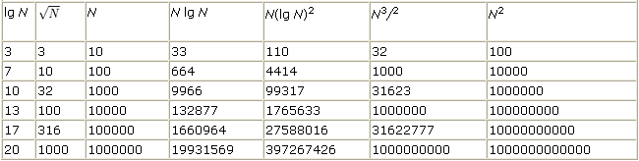
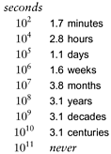
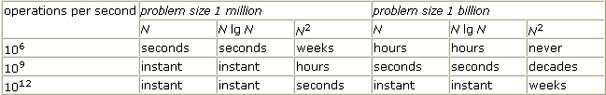
函数增长和运行时间

Slide 8
对数函数
若b^{L}=n, 记L = log_{b}n，称L为以b为底的n的对数
对数的公式
log_{a}n + log_{a}m = log_{a}nm
klog_{a}n = log_{a}n^{k}
换底公式： log_{a}n/log_{b}n=log_{b}a
对数是一种增长很慢的函数
log₂1000 约为 10
log₂1000000 约为20

Slide 9
对数函数
由于算法分析忽略常数，通常logN不指定底, 默认情况为2, 记为lgN, 若底为自然对数e(=2.71828), 记为lnN
lgN为N二进制表示中的位数,lg10=3.322
有时也取对数的对数 loglogN. 由于lglg10¹²=lg39.86<5.32, 所以一般可以把它看作常数

Slide 10
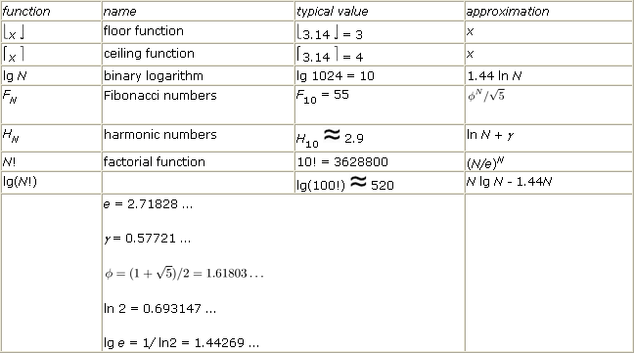
其他常见函数和近似

Slide 11
复杂度分析不清楚怎么办
只分析上限，而不需要精确计算实际运行时间
若n充分大时|f(n)|<=c|g(n)|，其中c为某常数
记f(n) = O(g(n))，表示g(n)为f(n)的渐进上限
例1：5n²+3n+1 = O(n²)
例2：2n³ = O(7n⁸)
类似的，可以定义下限Ω
如果上下限相等，增长情况完全一样,记做Θ
由于上限有无限多个，我们希望它尽量精确, 否则我们的分析就过于悲观了，实际算法没那么糟糕

Slide 12
递归式
在很多时候, 无法写出时间复杂度T(n)的显式表达式, 而只能得到递归方程
公式一: T(1)=1, T(n)=T(n-1)+n, 则T(n)为n(n+1)/2
公式二: T(1)=1, T(n)=T(n/2)+1, 则T(n)约为lgN
公式三: T(1)=0, T(n)=T(n/2)+n, 则T(n)约为2n
公式四: T(1)=0, T(n)=2T(n/2)+n, 则T(n)约为nlgN
公式五: T(1)=1, T(n)=2T(n/2)+1, 则T(n)约为2n
考虑一般情形: T(n) = aT(n/b) + f(n)

Slide 13
递归树分析
T(n) = aT(n/b) + f(n), a, b为常数，f(n)为给定函数
递归树: T(n) = f(n)+af(n/b)+a²f(n/b²)+…+a^{L}f(n/b^{L})
其中最后一项为递归边界，即n/b^{L}=1，因此L=log_{b}n

Slide 14
公式四分析
T(n) = aT(n/b) + f(n)
递归树得到的结果：
T(n) = f(n)+af(n/b)+a²f(n/b²)+…+a^{L}f(n/b^{L})
其中L=log_{b}n
公式四：T(n) = 2T(n/2) + n
a = 2, b = 2, f(n) = n
对于第k项，有2^{k}f(n/2^{k}) = 2^{k *}n/2^{k} = n
一共有log₂n项
T(n) = n * log₂n = O(nlogn)

